Slide 1
ĐẠI HỌC ĐÔNG Á KHOA CÔNG NGHỆ THÔNG TIN BÁO CÁO ĐỒ ÁN TỐT NGHIỆP Tên đề tài: XÂY DỰNG HỆ THỐNG ĐẶT PHÒNG KHÁCH SẠN TẠI ĐÀ NẴNG
Giảng viên hướng dẫn: Th.s Hồ Đức Lĩnh
Sinh viên thực hiện: Nguyễn Viết Trí

Slide 2

NỘI DUNG BÁO CÁO
Cơ sở lý thuyết
Nội dung thực hiện
DEMO
Kết luận

Slide 3




CƠ SỞ LÝ THUYẾT
Những ngôn ngữ và công nghệ được sử dụng
Laravel (framework php), mysql
Boostrap, css, html
Authy, twilio
Jquery (toastr.js, wowslide.js, flatpickr.js).

Slide 4




CƠ SỞ LÝ THUYẾT
Công cụ hỗ trợ:
Xammp
Visual studio
Git
Source tree

Slide 5
NỘI DUNG THỰC HIỆN
Đăng ký, đăng nhập (user)
Khách hàng đăng ký và đăng nhập vào hệ thống
Phân quyền
Admin (phê duyệt đối tác đăng ký)
Thống kê

Slide 6
NỘI DUNG THỰC HIỆN
Phân quyền
User (khách hàng)
Đối tác (quản lý khách sạn)
Admin (quản lý phê duyệt đối tác đăng ký)

Slide 7
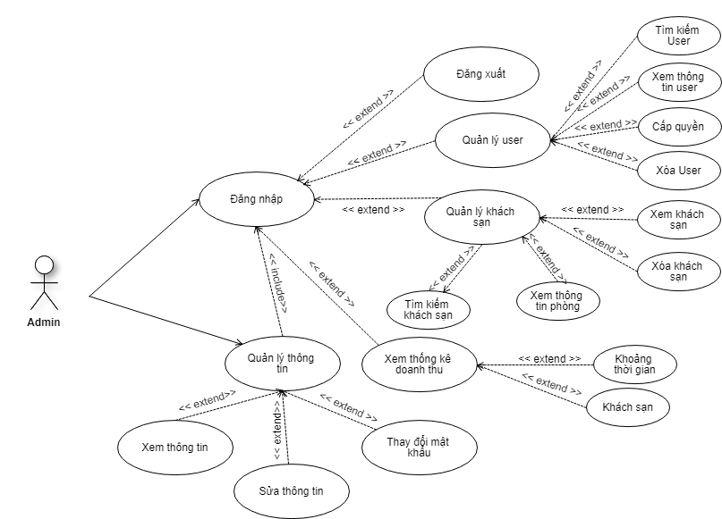
NỘI DUNG THỰC HIỆN
Phân tích thiết kế
Sơ đồ use-case của tác nhân Admin

Slide 8


Slide 9
KẾT LUẬN
Kết quả
Hoàn thành nhiệm vụ được giao
Hạn chế
Giao diện chưa đẹp và chưa chuyên nghiệp
Một số modul chưa hoàn chỉnh
Hướng phát triển
Bổ sung những chức năng còn thiếu
Thiết kế lại giao diện đẹp hơn

Slide 10

LỜI CẢM ƠN

